Slide 1

Réunion des Directrices et des Directeurs - B7
Juillet 2026

Slide 2
2025/2026 .. Être IEN sur B7
Une année complexe ..
EDT IEN : Enquête administrative (6 mois ) .. et la coordination du CRPE (5 semaines).
La lettre anonyme d’un collectif ‘’Enseignantes’’.
Communication par courriel :
Objet du message doit être précis. Merci d’indiquer le nom de l’Ecole et de mettre la circo en copie des message sauf courriel personnel.
Un courriel doit tenir sur une carte postal.

Slide 3
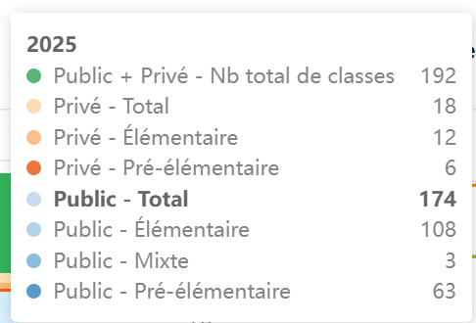
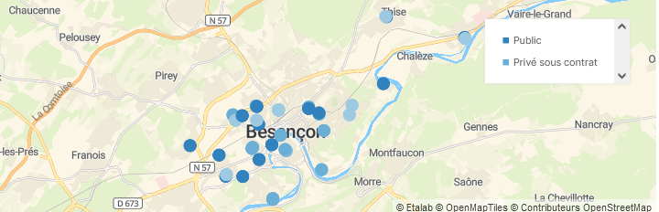
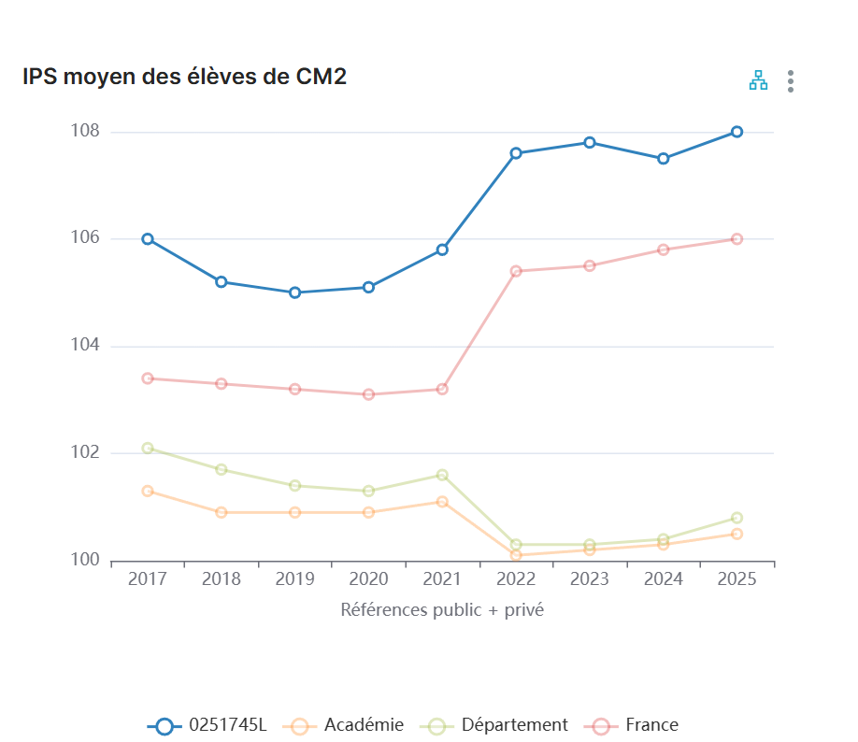
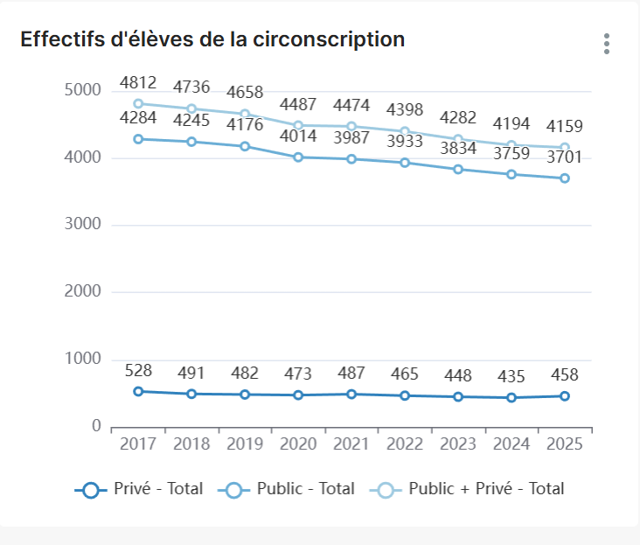

Slide 4
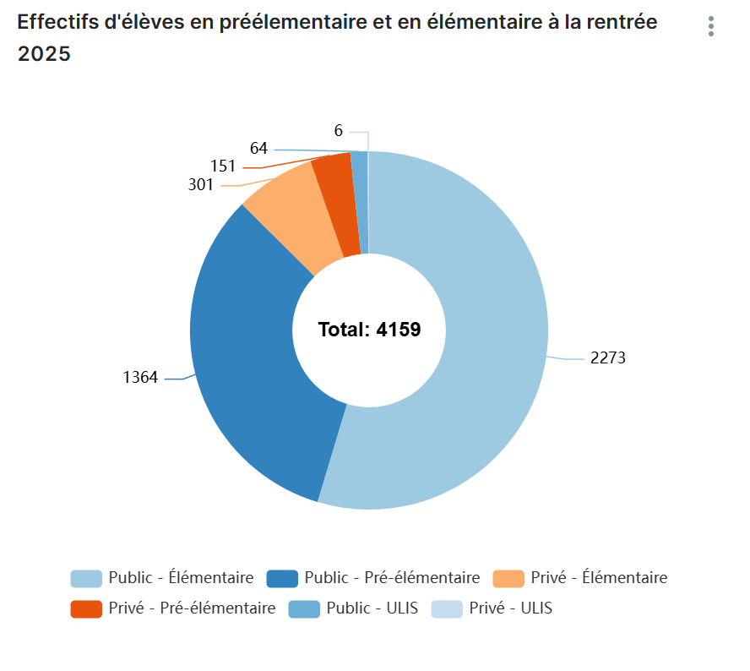
Rentrée 2026 – Carte scolaire
Effectif public R25
2273+ 1364+ 64= 3701
Effectif public R26: 3650 (?)

Slide 5
Rentrée 2026
Prérentrée le lundi 31 août: Bienvenue aux nouvelles Directrices !
Rentrée des élèves : mardi 1er septembre (possibilité d’une rentrée échelonnée).
Journée de solidarité : deux demi-journées à prendre avant les vacances d’automne OU une deuxième journée de pré-rentrée.
Journée des autorités académiques : mercredi 4 novembre sur l’IA (Micropolis)
Réunion des Directeurs de rentrée : Visio (?)
DIR : Temps de formation en fonction de la quotité d’enseignement.

Slide 6
Rentrée 2026
Circulaire de Rentrée / Référentiel des DIR /
Evaluations Repères : du 7 au 18 septembre et du 11 au 22 janvier (CP)
L'évaluation des acquis des élèves en CP : des repères pour la réussite | Ministère de l'Education nationale
Formations Acte 2 « Plans Français et Mathématiques » pour le secteur Clairs Soleils.
‘’Evaluations d’Ecoles’’ pour les secteurs V. Hugo et Stendhal ( 18h de concertation pour l’auto-Evaluation)
PAS:
secteur Collège Victor Hugo
secteur Stendhal et Clairs soleils.

Slide 7
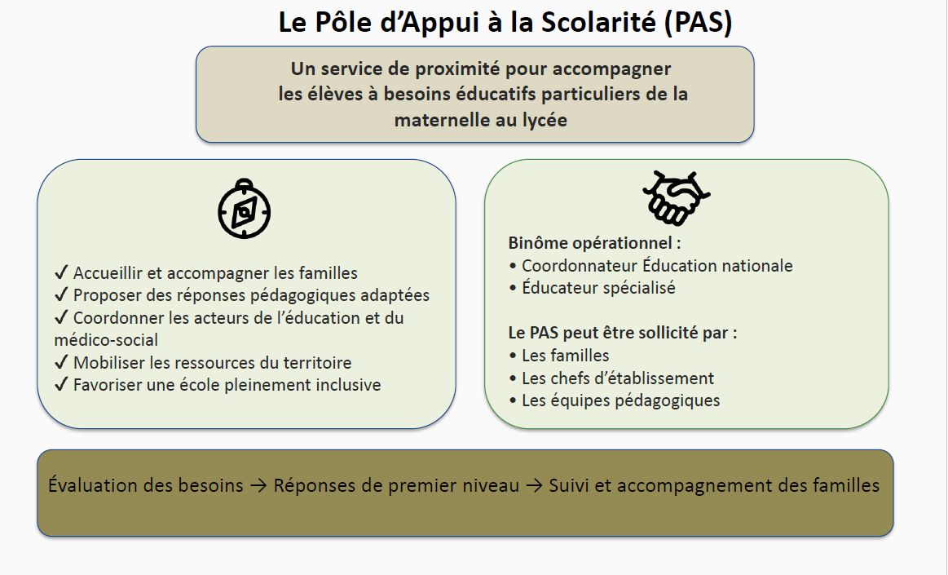

Slide 8
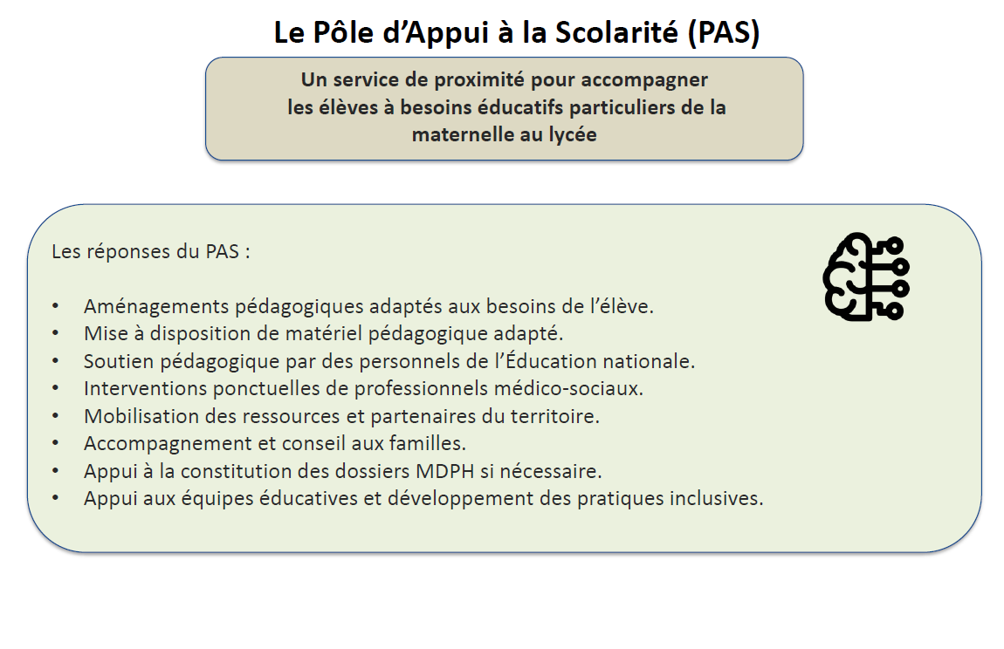

Slide 9
Formations /Concertations/Instances
Formation des DIR des écoles Elémentaires : le 11/09/2026
Formation C1 ‘’Mathématiques’’ secteur Clairs Soleils :
les 08/09/2026 et 18/09/2026
Formation FIL EM et EE T. Bernard : Climat scolaire le 02/10/2026
CEC Stendhal : 28/09/26
CEC Victor Hugo :03/11/26
CEC Clairs Soleils: 3 Mercredis de 2 heures ( Maths/ Français/ Histoire/Géo)
CSASD: Mercredi 2 septembre.
DIR: Temps de formations référés au temps d’enseignement.

Slide 10
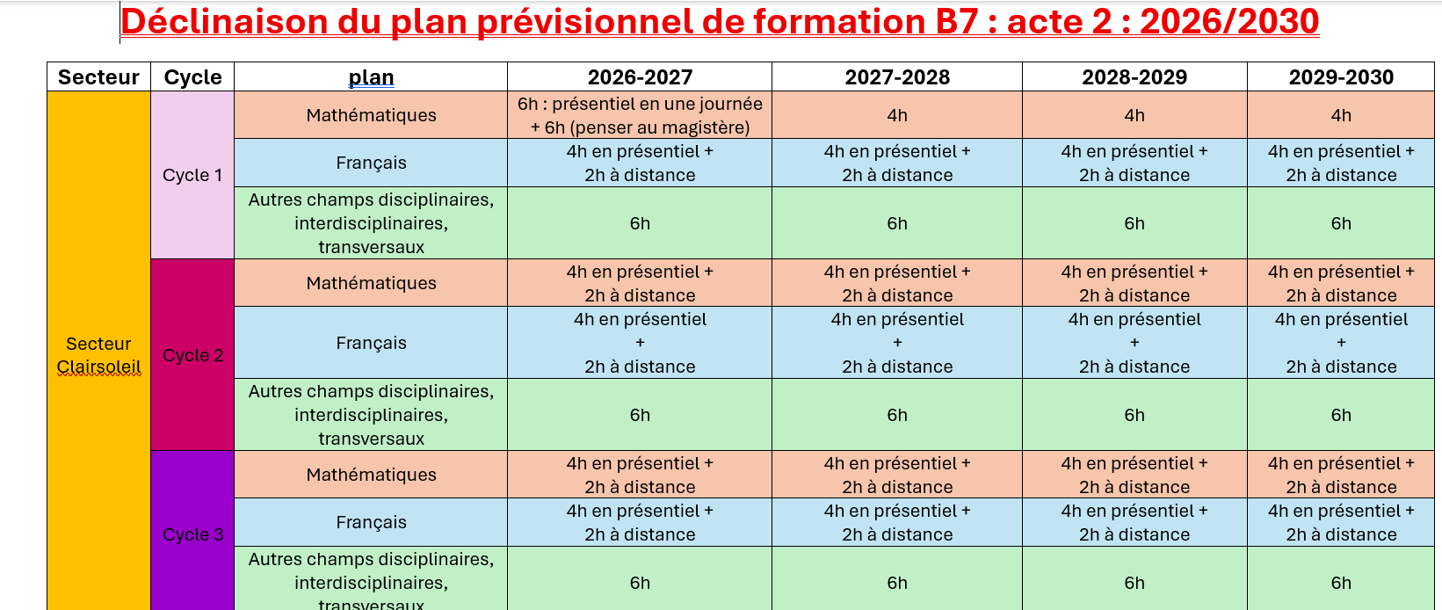

Slide 11
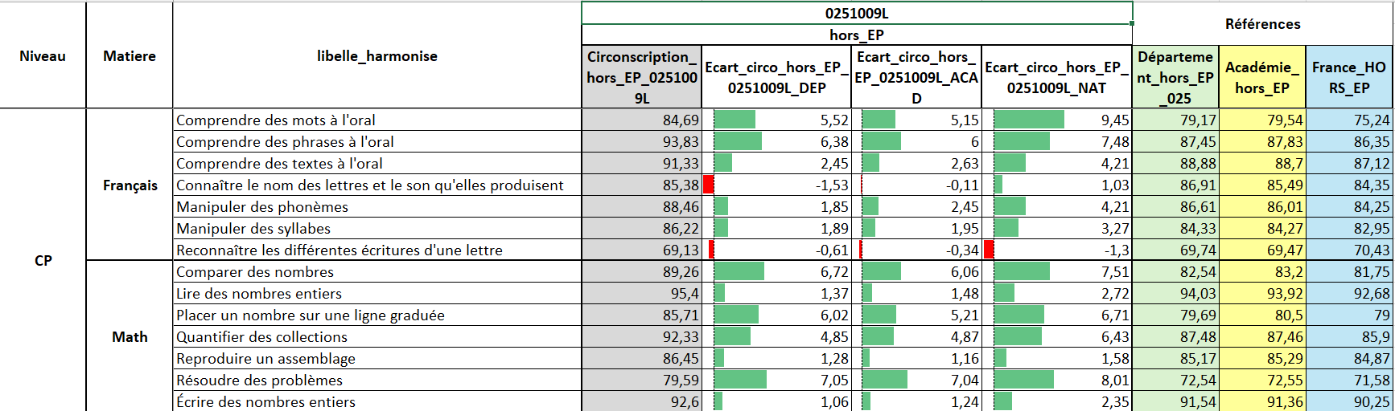
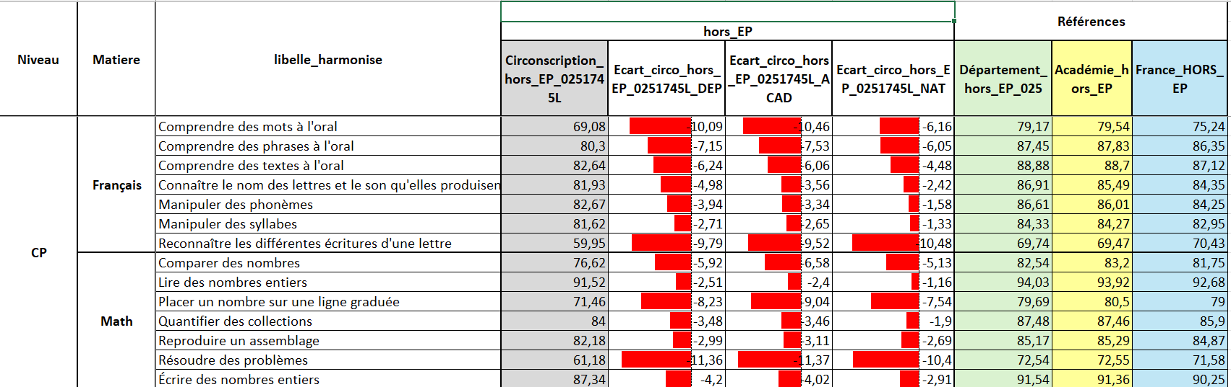

Slide 12
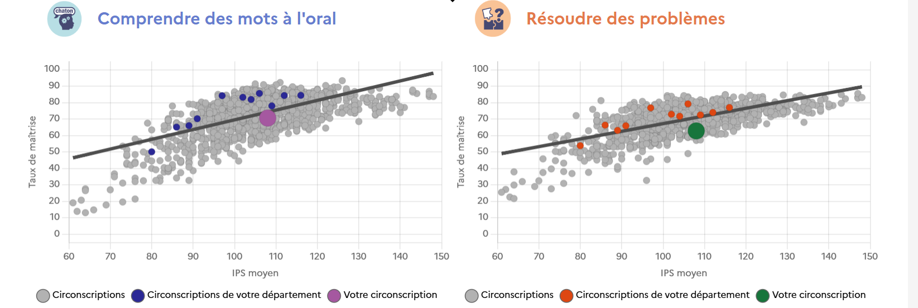
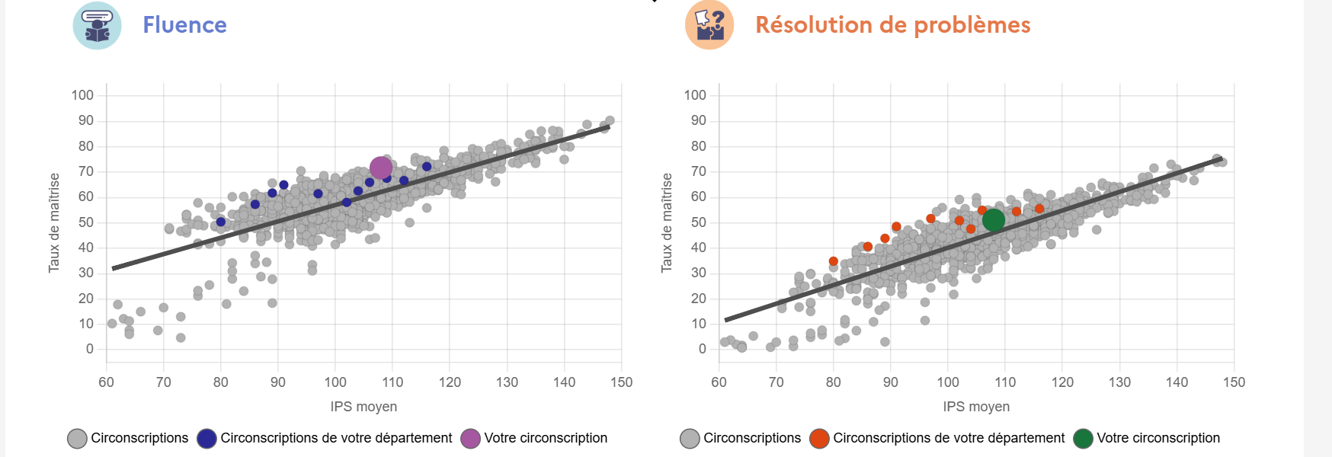

Slide 13
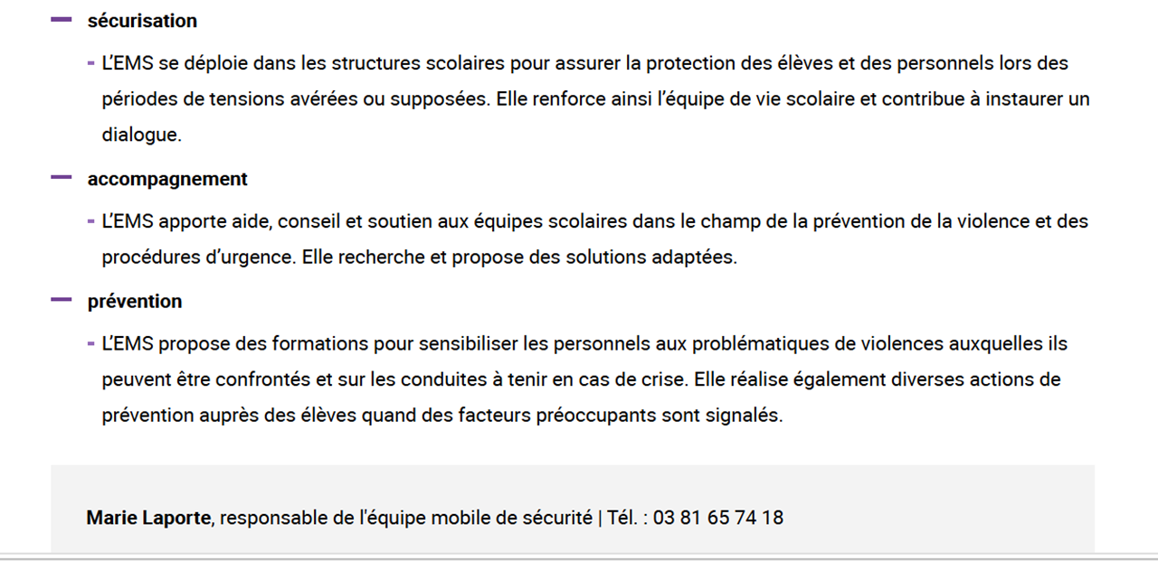
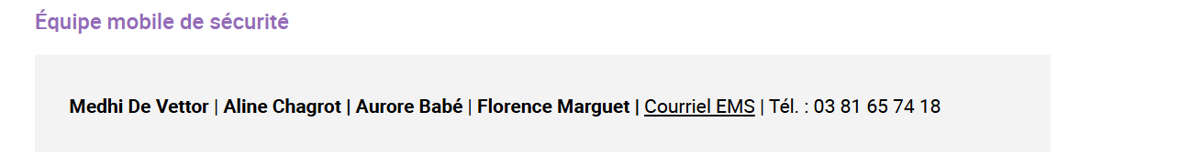
EMS: ce.ems@ac-besancon.fr

Slide 14
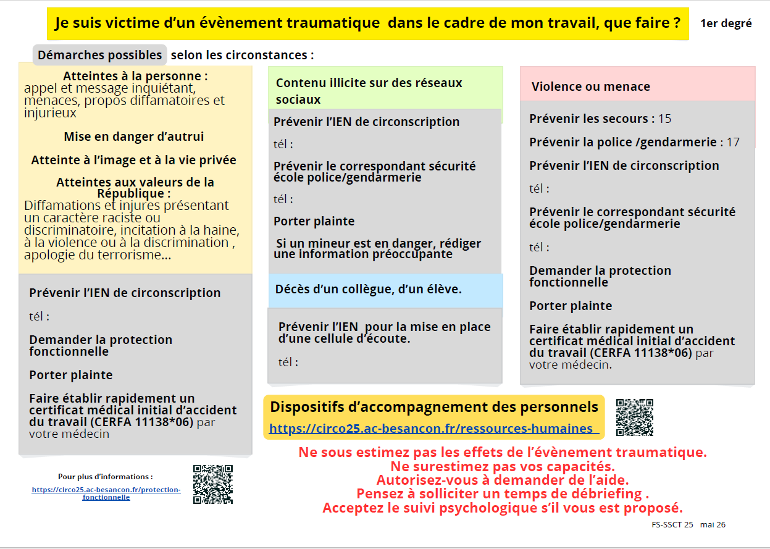

Slide 15
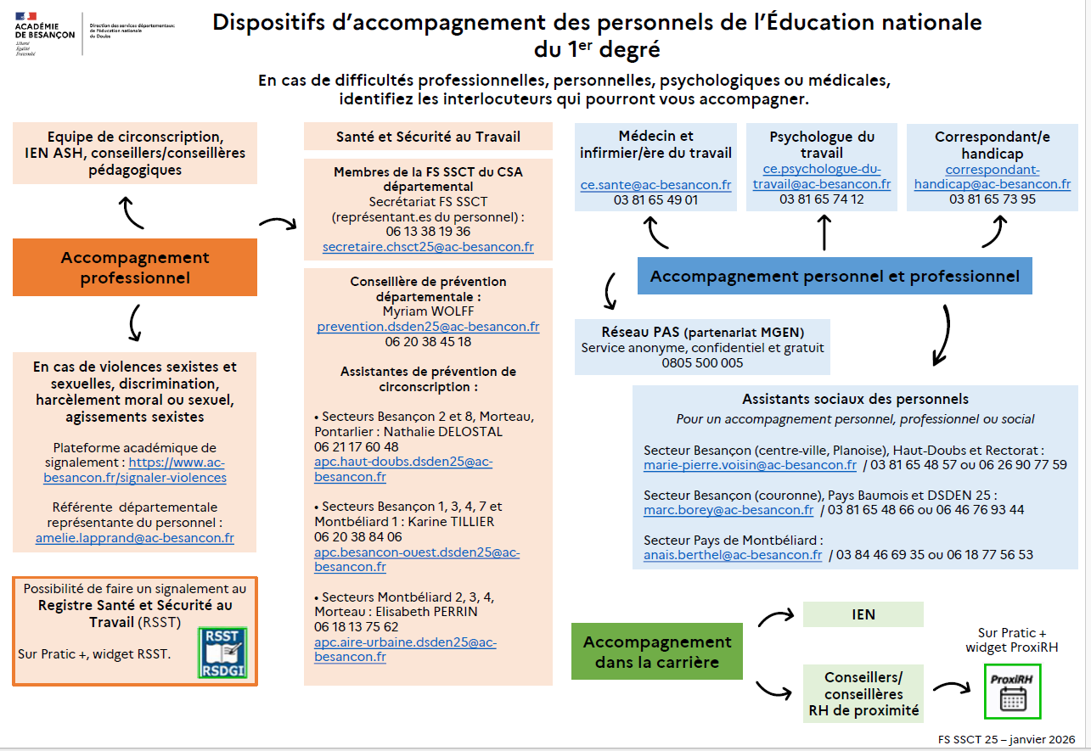

Slide 16

Dispositif d’accompagnement des personnels de l’Education nationale.

Slide 17

Site de circonscription
https://besancon7.circo25.ac-besancon.fr
Tutoriels
Emprunt de matériel
Formulaires
…

Slide 18
Très bel été à toutes et à tous !

